Slide 1
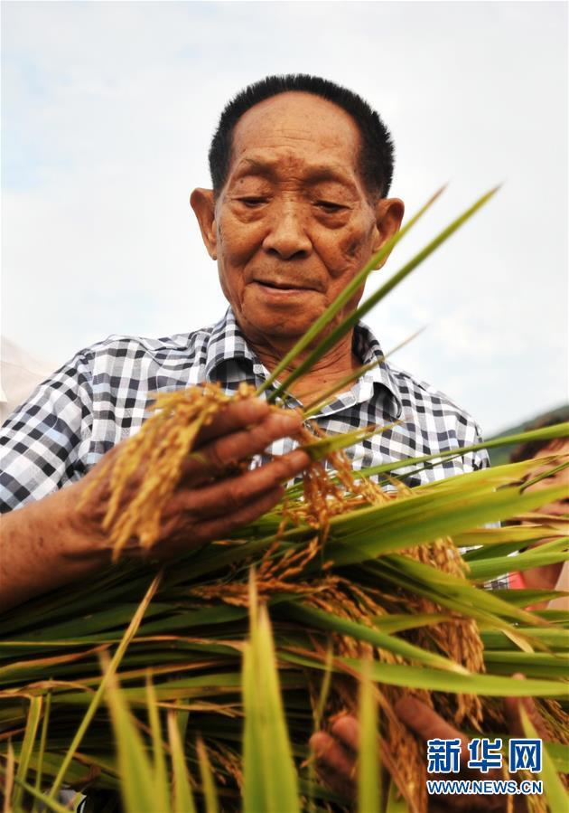
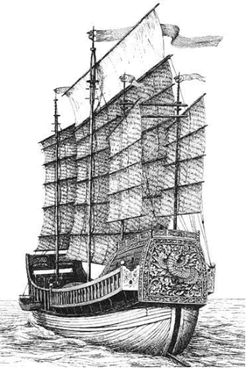
英雄，一是指本领高强、勇武过人的人；二是指不怕困难，不顾自己，为人民利益而英勇斗争，令人钦佩的人；三是具有英雄品质的人。
——《现代汉语词典》

Slide 2
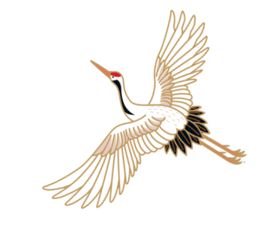
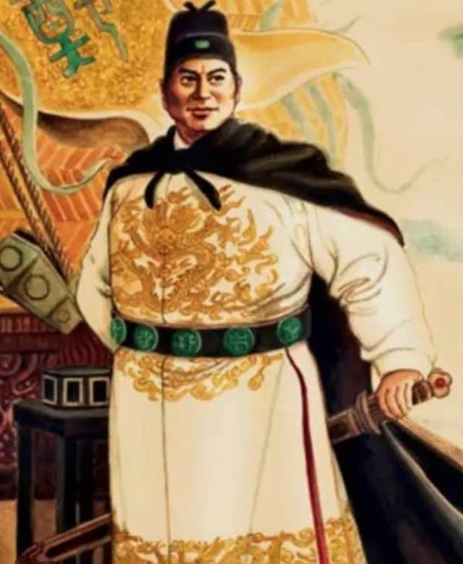
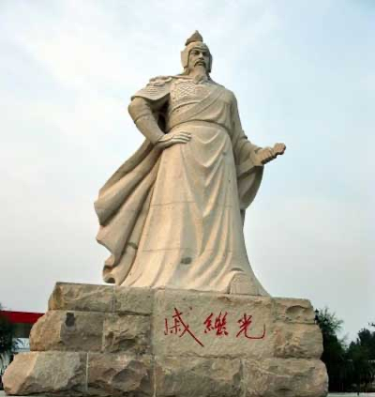
航海英雄：郑和
抗倭英雄：戚继光

Slide 3
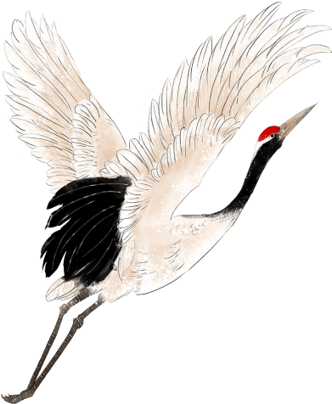
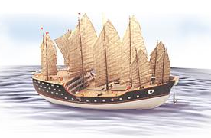
第 15 课
明朝的对外关系

Slide 4
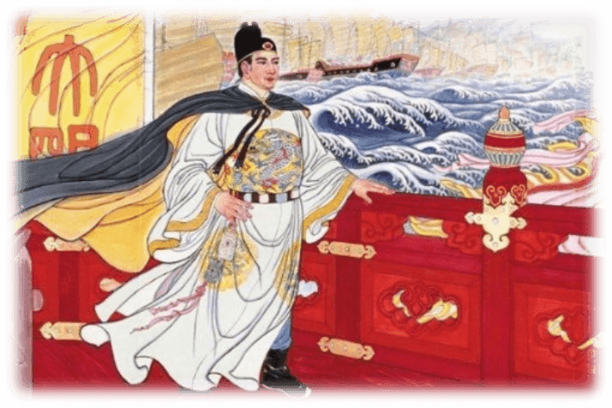
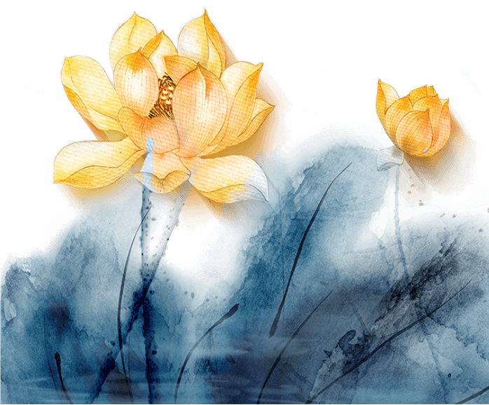
壹
长帆破浪，四方宾服
——郑和下西洋

Slide 5
郑和，回族人（1371-1433）
原名马和，小名三宝，是明朝著名的航海英雄、外交家。
·经历磨难，性情坚毅；
·懂兵法，有谋略，英勇
善战，具有军事指挥才能；
·具有一定航海造船知识；
·熟悉伊斯兰教地区习俗；
·屡建战功，深得明成祖的
信任。

Slide 6
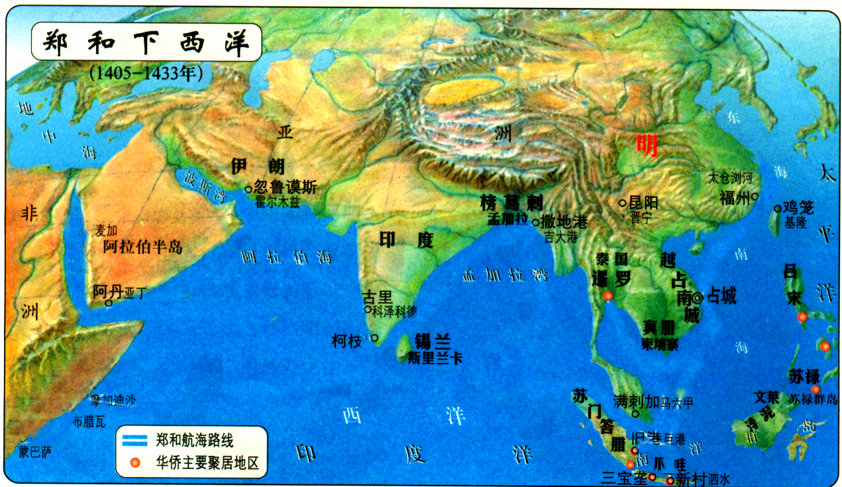
西洋在哪里？
刘家港
天方
西洋
木骨都束
文莱
不剌哇
慢八撒
Notes:
郑和下西洋的路线

Slide 7
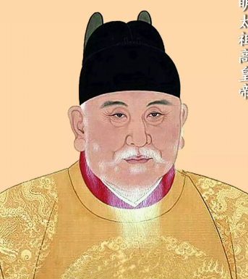
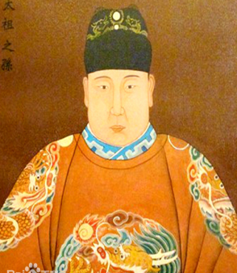
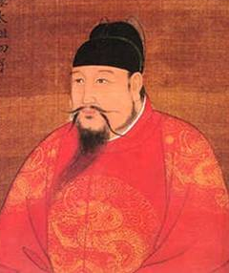
材料1： 成祖疑惠帝亡海外，
欲踪迹之，且欲耀兵异域，示
中国富强。
——《明史·郑和传》
探寻下西洋目的？
材料2：我国船队战无不胜，可
用之扩大经商，……交换一些
中国所缺之香料，珍奇异兽等。
政治目的：寻找失踪的建文帝；
外交目的：提高明朝在国外的地位和威望；
经济目的：用中国的货物去换取海外的奇珍。
根本目的——示中国富强
明太祖
明惠帝
（建文）
明成祖

Slide 8
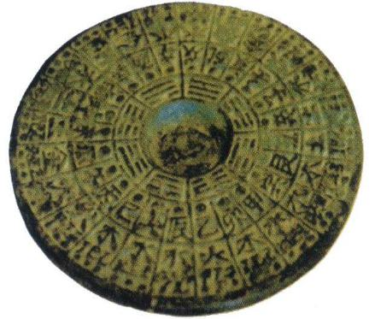
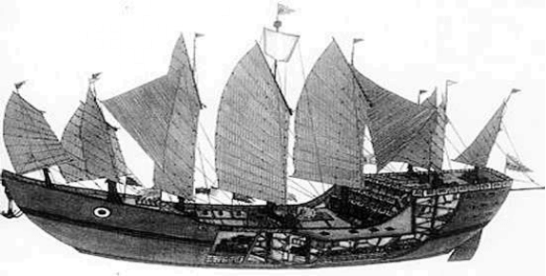
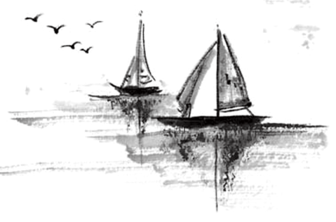
材料：史书记载洪武末年时：“仓廪充积，天下太平”。建文帝时期：“家给人足，外门不阖”。到永乐年间，明王朝统治已臻极盛。
明代罗盘
能不能下西洋？（条件）
1.经济基础：明初国力雄厚，成为当时世界上的强国（最根本的）。
2.科技保障：造船技术的发达，指南针的运用，地理知识的丰富。
3.政府支持：明成祖的鼎力支持。
4.个人能力：郑和个人能力出众。

Slide 9
永乐三年，郑和三十五岁，这一年，正值青壮年的郑和受命率船队出使西洋。
出使前，郑和就已经做了充分的准备，雄心勃勃，立志要完成明成祖授与他的任务，同时也要完成自己航海家的理想与志愿。

Slide 10
探究活动：小组合作，小组选出两位代表进行展示
结合预习成果，为郑和设计一份完美的航行方案。
可以从以下角度出发：
（1）预设出海航行中的危险、困难并给予解决方案； （2）制定航行时间、次数 、规模、随从人员
（3）所带物品及用途
（4）航行路线
（5）为你们的方案命名（具有本小组特色）

Slide 11
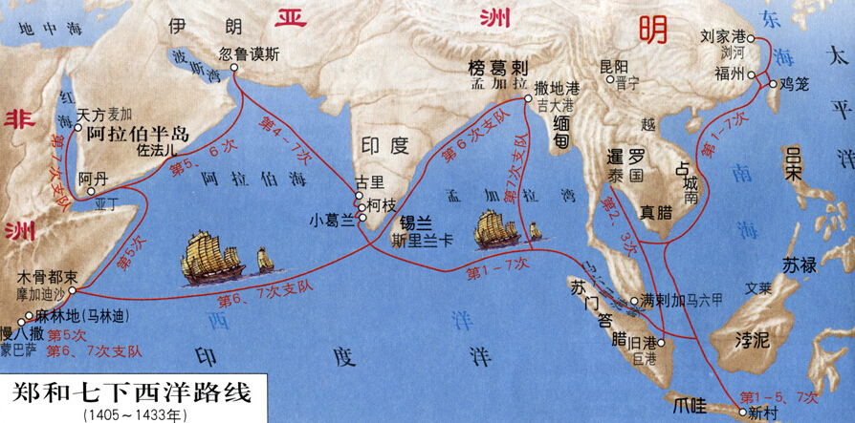
伊朗
印度
泰国
索马里
小组代表展示：郑和下西洋方案概况
印尼

Slide 12
首次航行之后，郑和的船队到达爪哇、锡兰、古里等国家，向他们表达了友好交往的意愿。
此后，在28年时间里，郑和率船队7次下“西洋”，规模之浩大，在世界上前所未见。

Slide 13
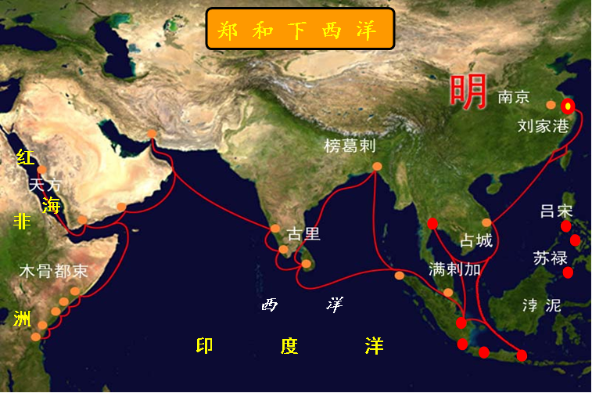
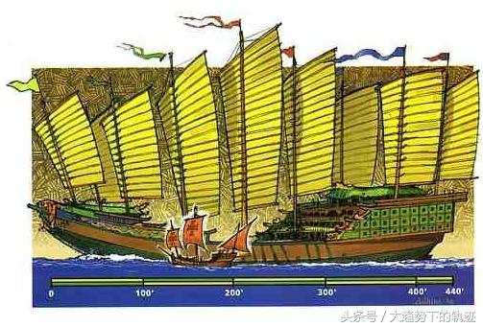
郑和下西洋特点
郑和与西方航海家比较
航海家 | 时间 | 次数 | 首航人数 | 到达范围
郑和 | 1405-1433 | 7 | 27000 | 亚非30多个国家和地区
哥伦布 | 1492 | 4 | 90 | 美洲大陆
达伽马 | 1497 | 3 | 160 | 绕过非洲好望角到达印度
时间长，次数多，
规模大，范围广，
航程远。
评 价
世界航海史上空前壮举
刘家港
郑和宝船与哥伦布船队
旗舰圣玛利亚号大小对比

Slide 14
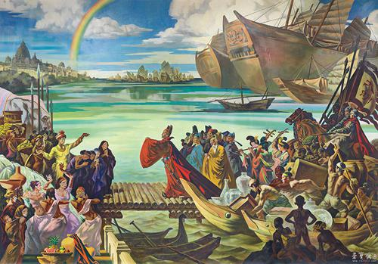
角色扮演

Slide 15
影响
1.是世界航海史上的空前壮举
2.增进了中国与亚非国家和地区的相互了解和友好往来。
3.开创了西太平与印度洋之间的亚非海上交通线，为人
类的航海事业作出了伟大贡献。
4.郑和七下西洋不计经济效益，耗费国力。（负面影响）
郑和之后，再无郑和了

Slide 16
1433年，郑和于归国途中，积劳成疾，在古里（今印度）病逝，享年62岁。七月船队回国，宣宗赐葬南京牛首山南麓。这位航海英雄在航海事业上鞠躬尽瘁的精神值得我们学习。

Slide 17
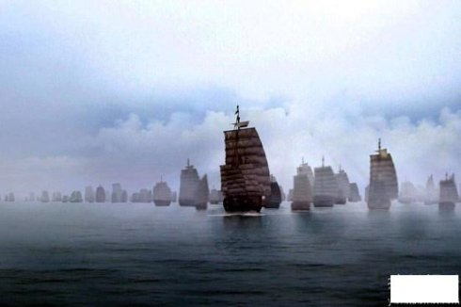
郑和下西洋之后明政府开始实行海禁政策，从此把辽阔的海洋拱手让给了西方探险者。然而，明政府的海禁政策能够禁止中国人民出海却阻止不了来自于海上的威胁——

Slide 18
贰
剑拨弩张，祸患尽除
——戚继光抗倭

Slide 19
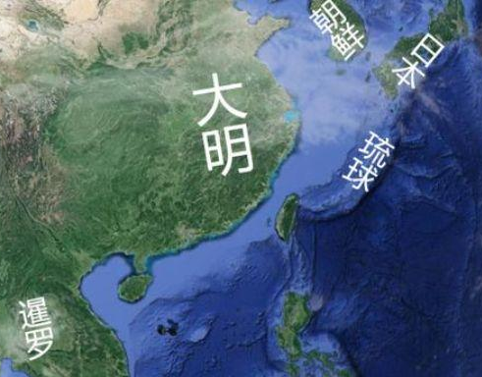
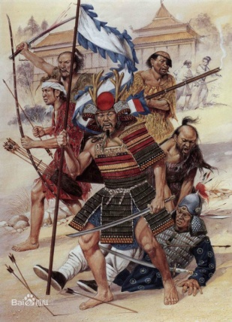
倭寇
倭患
中国古代称日本为倭国。元末明初，日本的武士和奸商，组成海盗集团，到中国东南沿海地区进行走私贸易和抢劫，被时人称为“倭寇”。
明朝中期国力
减弱，海防松懈，倭寇与中国海盗、奸商相互勾结。
大肆毁掠，……杀人无算。城边流血数十里，河内积货满千船。 ——《倭变事略》
连舰数百，蔽海而至。浙东西，江南北，滨海数千里，同时告警。 ——《明史》
画中的百姓为何仓皇逃跑？
倭寇在东南沿海，杀居民、劫财货，无恶不作，沿海各地遭到重大破坏，时称“倭患”。
明·仇英《倭寇图卷》局部

Slide 20
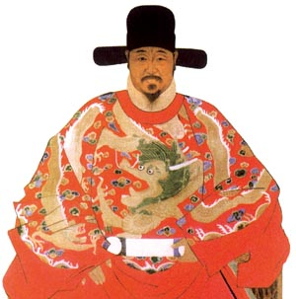
戚继光，字元敬；虽出身将门，但他爱好读书，通晓儒经、史籍。自小他就精通军事战略战术，有着强烈的报国情怀。
嘉靖二十五年，在看到山东沿海一带遭受到倭寇烧杀抢掠，戚继光有心杀贼，写下了“但愿海波平，封侯非我意”的著名诗句。

Slide 22
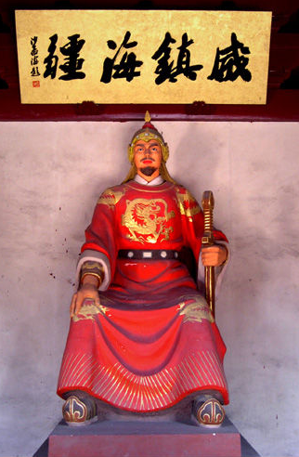
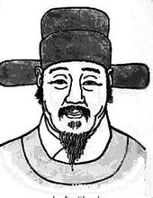
自1559年至1566年，戚家军历13战，每战横扫敌军，几近全歼，最大伤亡仅69人，敌我伤亡比例30:1。
——《明朝那些事儿》
《凯歌》
万众一心兮群山可撼。
惟忠与义兮气冲斗牛。
主将亲我兮胜如父母。
干犯军法兮身不自由。
号令明兮赏罚信。
赴水火兮敢迟留？
上报天子兮下救黔首。
杀尽倭奴兮觅个封侯。
· 性质：一场反侵略的正义战争！
· 评价：我国历史上一位
伟大的民族英雄。
Notes:
1.鸳鸯阵阵形以12人为一队最前为队长次二人一执长牌、一执藤牌长牌手执长盾牌遮挡倭寇的重箭、长枪藤牌手执轻便的藤盾并带有标枪、腰刀长牌手和藤牌手主要掩护后队前进藤牌手除了掩护还可与敌近战。再二人为狼筅手执狼筅狼筅是利用南方生长的毛竹选其老而坚实者将竹端斜削成尖状又留四周尖锐的枝桠杈每支狼筅长3米左右狼筅手利用狼筅前端的利刃刺杀敌人以掩护盾牌手的推进和后面长枪手的进击。接着是四名手执长枪的长枪手左右各二人分别照应前面左右两边的盾牌手和狼筅手。再跟进的是使用短刀的短兵手如长枪手未刺中敌人短兵手即持短刀冲上前去劈杀敌人。最后一名为负责伙食的火兵。“鸳鸯阵”不但使矛与盾、长与短紧密结合充分发挥了各种兵器的效能而且阵形变化灵活。可以根据情况和作战需要变纵队为横队变一阵为左右两小阵或左中右三小阵。当变成两小阵时称、“两才阵”左右盾牌手分别随左右狼筅手、长枪手和短兵手护卫其进攻当变成三小阵时称“三才阵”此时狼筅手、长枪手和短兵手居中。盾牌手在左右两侧护卫。这种变化了的阵法又称“变鸳鸯阵”。此阵运用灵活机动正好抑制住了倭寇优势的发挥。戚继光率领“戚家军”经过“鸳鸯阵”法的演练后在与倭寇的作战中对倭寇进行了毁灭性的打击。

Slide 23
思考·探究
戚继光抗倭取得胜利的原因有哪些？
1.是一场反侵略的正义战争，符合人民愿望，得到人民支持；
2.戚家军纪律严明，英勇善战；
3.戚继光卓越的军事才能，指挥有方。

Slide 24
戚继光在东南沿海抗击倭寇十余年，扫平了多年为虐沿海的倭患，确保了沿海人民的生命财产安全；后又在北方抗击鞑靼十余年，保卫了北部疆域的安全，他是一位可歌可敬的民族英雄。

Slide 25
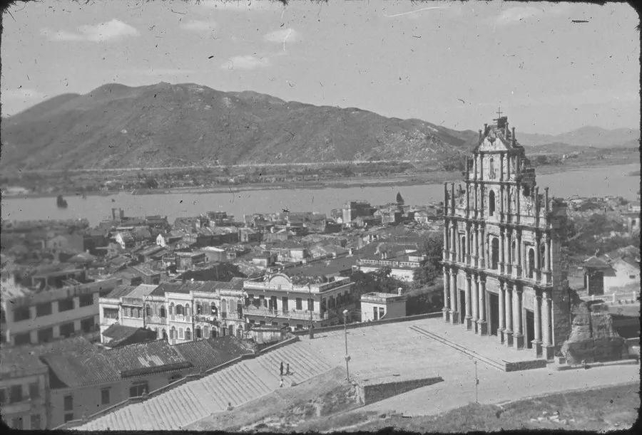
公元19世纪，生活在澳门的一位农民因为不满葡萄牙在澳门的殖民扩张政策，一度带领着当地民众进行反抗，洪志亮集合普通民众刺杀澳门总督，为了保护村民，他挺身而出，英勇就义。

Slide 26
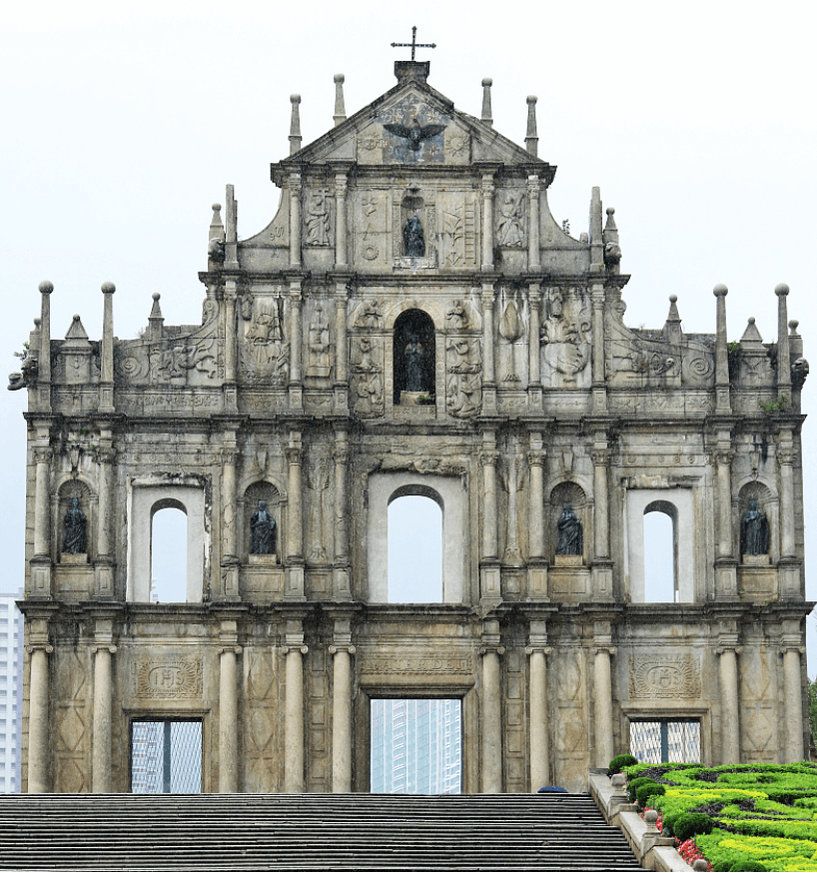
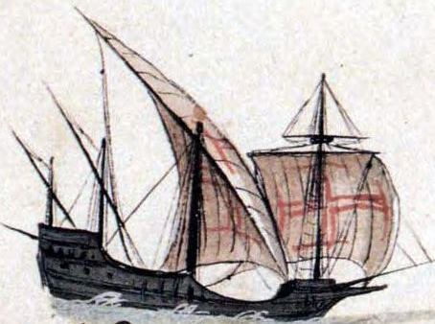
叁
贼心未灭，澳门之殇
——葡萄牙攫取在澳门居住权

Slide 27
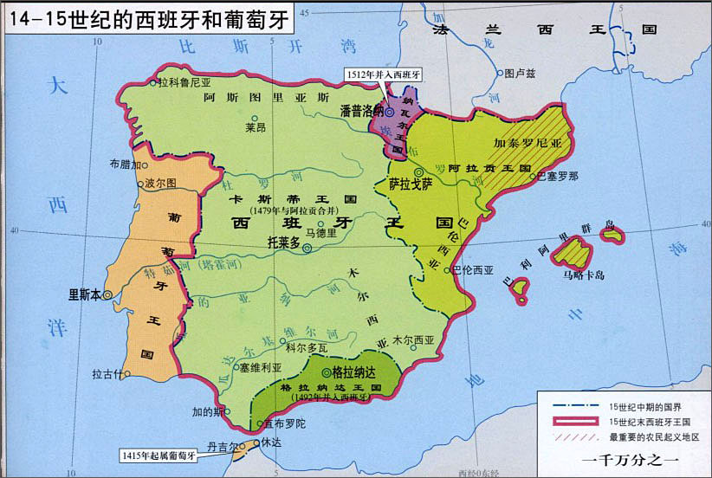
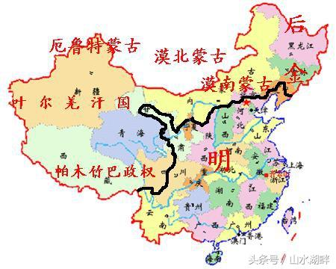
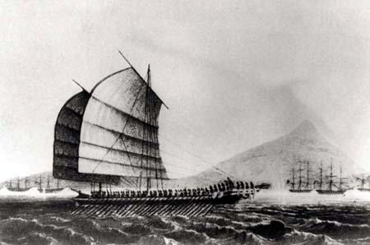
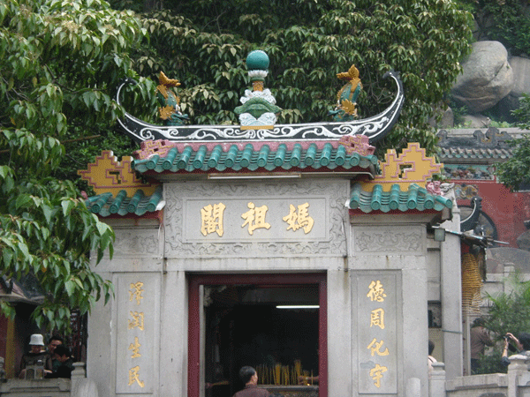
澳门往事
1.1553年，葡萄牙殖民者攫取了在
我国广东澳门的居住权；
2.1573年，从明朝手中获得了在澳
门的租借居住权，但澳门主权仍属
于中国。
3.明政府在澳门设置守澳官，驻扎
军队，对澳门实施全面管理。
澳门

Slide 28
肆
传承精神，自立自强

Slide 30
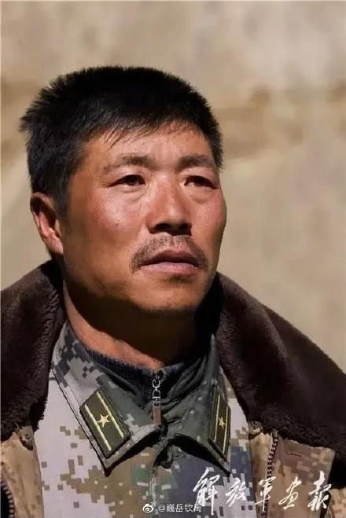
面对当今国际局势，该如何推进外交关系？

Slide 31
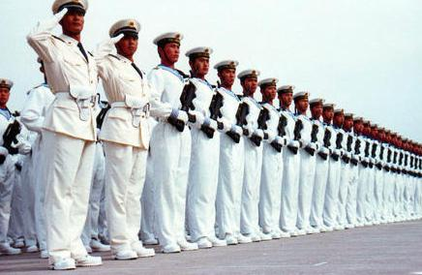
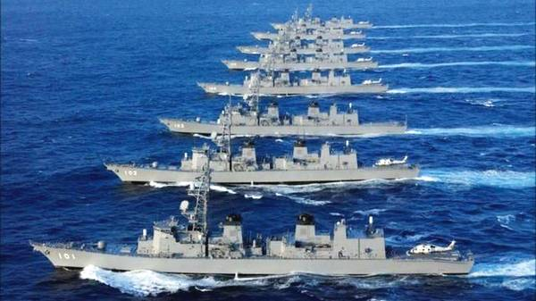
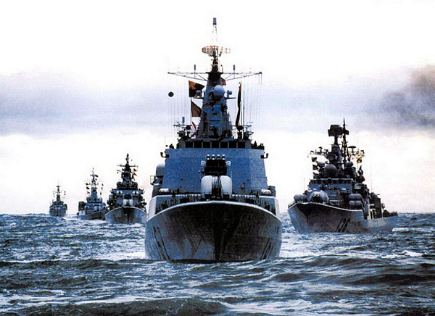
明朝前期
国力强盛
与亚非各国和平交往
郑和下西洋
明中后期
国力渐衰
战争冲突
戚继光抗倭
封建制度走向衰败
葡萄牙攫取在澳门的居住权
国家实力决定外交关系

Slide 32
课堂练习
1.7次昼夜星驰的行程，30多个陌生国度的停泊，郑和七下西洋给中华民族留下了丰厚的文化遗产。明朝出现这样的壮举的根源是（ ）
A.海上交通发达 B.明朝前期国力强盛
C.指南针用于航海 D.造船技术高超
B
2．“以和为贵”“和平交往”是中华民族的优良传统。在古代对体现这一优良传统的是（ ）
①丝绸之路②鉴真东渡③郑和下西洋④戚继光抗倭
A.②③④ B.①③④ C.①②④ D.①②③
D

Slide 33
3.戚继光赋诗明志“遥知夷岛（指日本）浮天际，未敢忘危负年华。”诗中的“危”指（ ）
A. 东北地区遭到入侵 B.台湾被殖民者强占
C. 新疆地区遭受侵略 D.东南沿海倭患严重
D
4．“史书”记载郑和船队经过爪哇国：“行使中国历代铜钱，一般国人最喜中国青花瓷器……则用铜钱买易。”材料反映了郑和下西洋促进了（ ）
A.明朝国威的树立
B.明朝航海技术的发展
C.中国和亚非各国的经济交流
D.中国和亚非各国的政治交往
C

